Slide 1







HOẠT ĐỘNG LUYỆN TẬP VẬN DỤNG

Slide 2

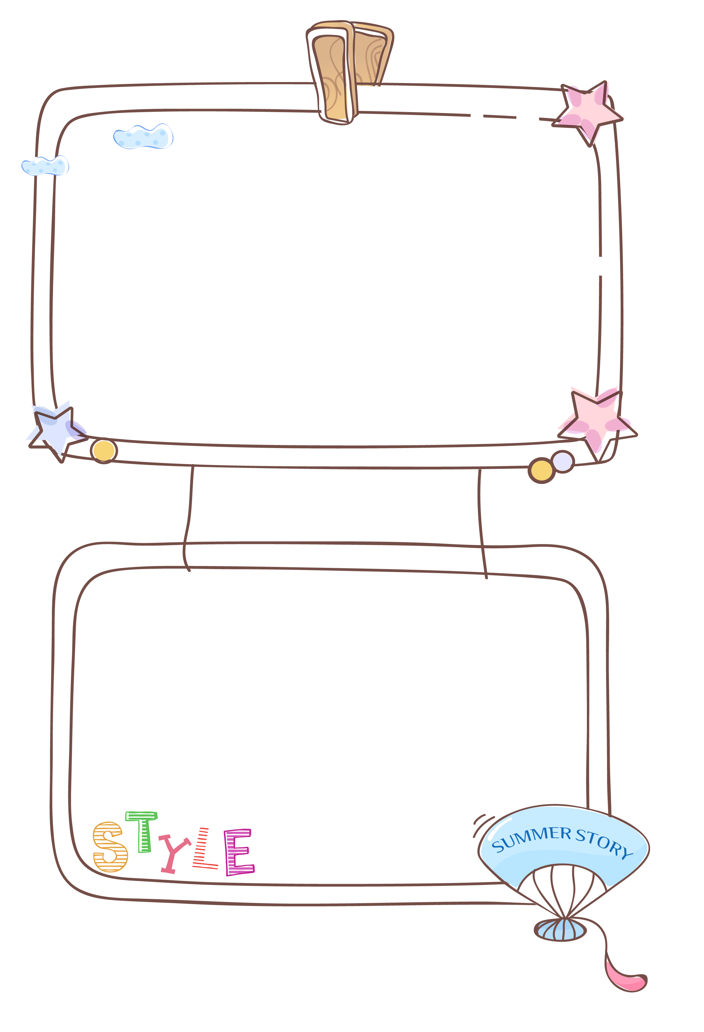




LUYỆN TẬP

Slide 3





Con sông linh thiêng của người Ấn là
Câu Hỏi 1
15
14
13
12
11
10
9
8
7
6
5
4
3
2
1
0
A. sông Ấn
C. sông Hằng
B. sông Nin
D. sông Hồng

Slide 4
Đẳng cấp cao nhất trong xã hội Ấn Độ cổ đại là
Câu Hỏi 2
15
14
13
12
11
10
9
8
7
6
5
4
3
2
1
0
A. Bra-man
C. Su-đra
B. Ksa-tri-a
D. Vai-si-a

Slide 5
Thành tựu toán học của người Ấn Độ cổ đại là
Câu Hỏi 3
15
14
13
12
11
10
9
8
7
6
5
4
3
2
1
0
A. nông dân
C. giỏi hình học
A. hệ số đếm 60
B. chữ số La Mã
D. chữ số 0 đến 9

Slide 6
Ấn Độ là quê hương của
Câu Hỏi 4
15
14
13
12
11
10
9
8
7
6
5
4
3
2
1
0
A. đạo Phật
C. đạo Thiên chúa
B. đạo Nho
D. đạo Hồi

Slide 7
Chữ viết của người Ấn Độ là
Câu Hỏi 5
15
14
13
12
11
10
9
8
7
6
5
4
3
2
1
0
A. chữ tượng hình
C. chữ Hán
B. chữ cái a,b,c
D. chữ Phạn

Slide 8
Công trình kiến trúc Phật giáo nổi tiếng của Ấn Độ là
Câu Hỏi 6
15
14
13
12
11
10
9
8
7
6
5
4
3
2
1
0
A. chùa hang Ajanta
C. vườn treo Babilon
B. kim tự tháp
D. chùa Dâu

Slide 9
LUYỆN TẬP
EM ẤN TƯỢNG NHẤT VỚI THÀNH TỰU
VĂN HÓA NÀO CỦA ẤN ĐỘ CỔ ĐẠI? VÌ SAO?

Slide 10



Vận Dụng

Slide 11


THỰC HIỆN ĐỀ ÁN: “HÀNH TRÌNH KẾT NỐI DI SẢN”. LỰA CHỌN 1 DI SẢN VĂN HÓA VIỆT NAM CHỊU ẢNH HƯỞNG CỦA VĂN MINH ẤN ĐỘ VÀ TRÌNH BÀY NHỮNG GIÁ TRỊ ĐẶC SẮC CỦA DI SẢN ĐÓ.

